Slide 1
Osztályvezető alkalmazás

Slide 2
Szoftverünk célja
Jegyek könnyű kezelése
Diákok tárgyainak kezelése
Tantárgyak átlagának követhetősége

Slide 3
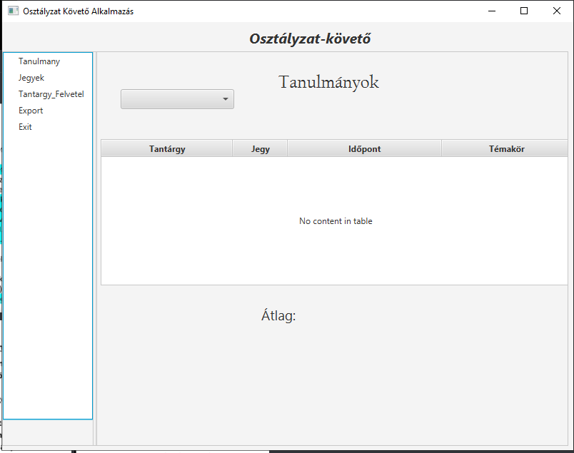
Szoftver felépítése
Menüpontok: -Tanulmány -Jegyek -Tantárgy-felvétel -Export -Exit

Slide 4
Tanulmány
Tantárgyak
Tanulmányok
Kiválasztott tantárgy átlaga

Slide 5
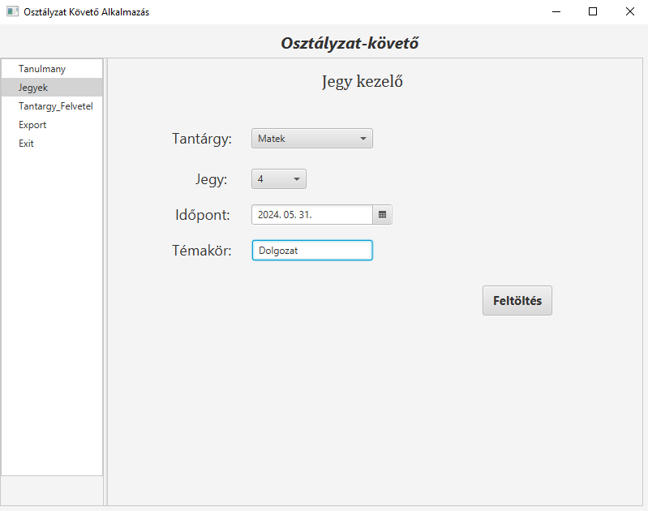
Jegyek
Tantárgy választás
Kapott jegy
Kapott értékelés ideje
Jegy témaköre
Adatok mentése

Slide 6
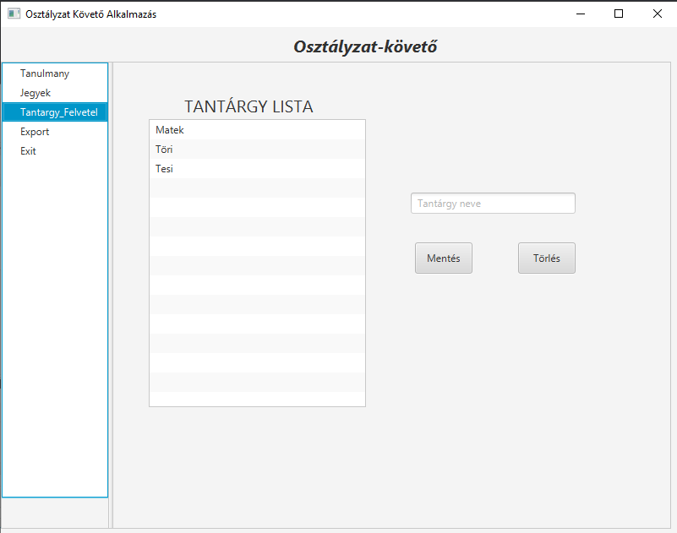
Tantárgy-felvétel
Tantárgy neve
Tantárgy mentése
Tantárgy törlése

Slide 7
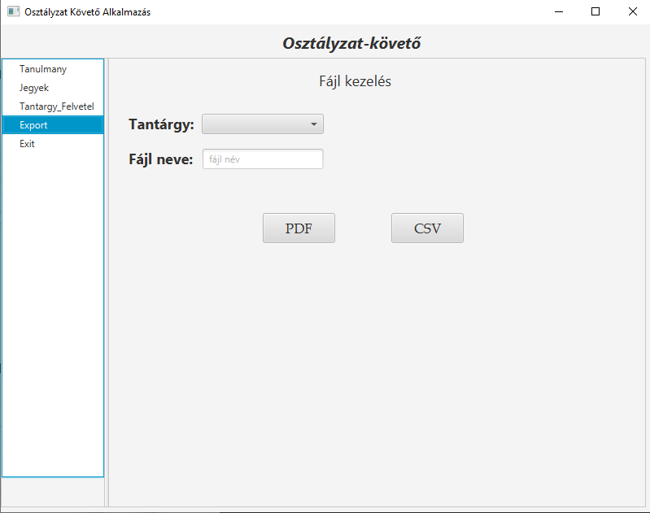
Fájl kezelés

Slide 8
Szoftver használatának bemutatása

Slide 9
Szoftver használatának bemutatása

Slide 10
Szoftver használatának bemutatása

Slide 11
Szoftver használatának bemutatása

Slide 12
Továbbfejlesztési lehetőségek
Megrovások, intők megtekintése és beírása.
Dicséretek beírása és követése.
Külön bejelentkezés: -Szülőknek -Diákoknak -Tanároknak
Elektronikus ügyintézés: - Hiányzások igazolása

Slide 13
Továbbfejlesztési lehetőségek
Faliújság: - Diákoknak - Szülőknek
Iskoláknak hírplatform: - Iskolától új hírek: -Kirándulások - Elmaradt órák

Slide 14
Továbbfejlesztési lehetőségek
Faliújság: - Diákoknak - Szülőknek
Iskoláknak hírplatform: - Iskolától új hírek: -Kirándulások - Elmaradt órák

Slide 15
Köszönjük a figyelmet!

